Slide 1
День памяти юного героя-антифашиста
Памятная дата 8 февраля «День памяти юного героя–антифашиста» была утверждена очередной Ассамблеей ООН. Этот день отмечается ежегодно 8 февраля с 1964 года.
Памяти юных, мальчиков и девочек всех стран мира, тех, кто боролся и умирал за мир, свободу, демократию и счастье людей, посвящается день 8 февраля. В нашей стране эта дата именуется как День юного героя – антифашиста.

Slide 2
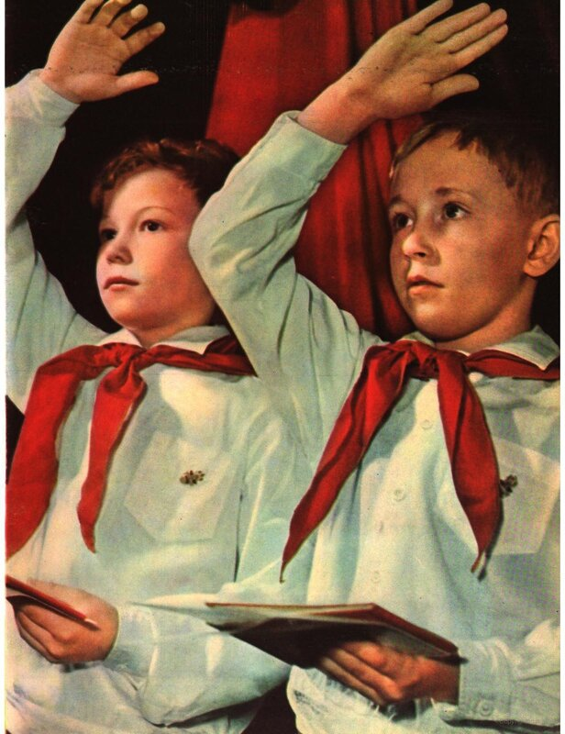
"Мы предлагаем день 8 февраля сделать традиционным днем памяти юных героев - наших сверстников, днем воспоминания о бессмертных подвигах юных борцов"
8 февраля 1964 года юные интернационалисты Москвы обратились ко всем детям мира с письмом. В нём говорилось: « Мы предлагаем день 8 февраля сделать традиционным днём памяти юных героев – наших сверстников, днём воспоминания о бессмертных подвигах юных борцов».

Slide 3
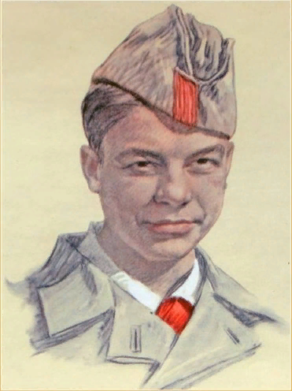
Василий Коробко
В путь отряд!
Шагай под красным знаменем,
Поднимая славу высоко
Породнился подвигом с Сусаниным
Пионер Василий Коробко

Slide 4
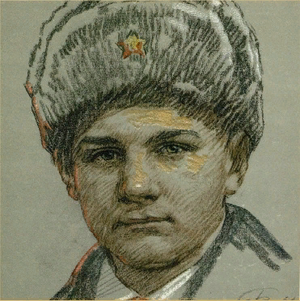
Валерий Волков
Он был связистом в морской пехоте
На Черноморском военном флоте.
В глазах мальчишки задор не гаснет,
А на тельняшке алеет галстук.
Ходил в разведку, ходил в сраженье.
Попал однажды он в окруженье.
Валера Волков погиб 1 июля 1942 году в бою. Пионер-герой участвовал в боевом прикрытии эвакуации жителей Севастополя. Пионера сильно ранили в правую руку, однако он продолжал участвовать в бою. По дороге, которую оборонял Валера, пошли немецкие танки, однако у израненного мальчика уже не было сил, чтобы добросить связку гранат до впереди идущей махины с безопасного расстояния. Валера Волков затаился, а когда танк подошёл максимально близко, с ближней дистанции бросил связку гранат прямо под гусеницы. Пионер-герой скончался от полученных при этом ранений.

Slide 5
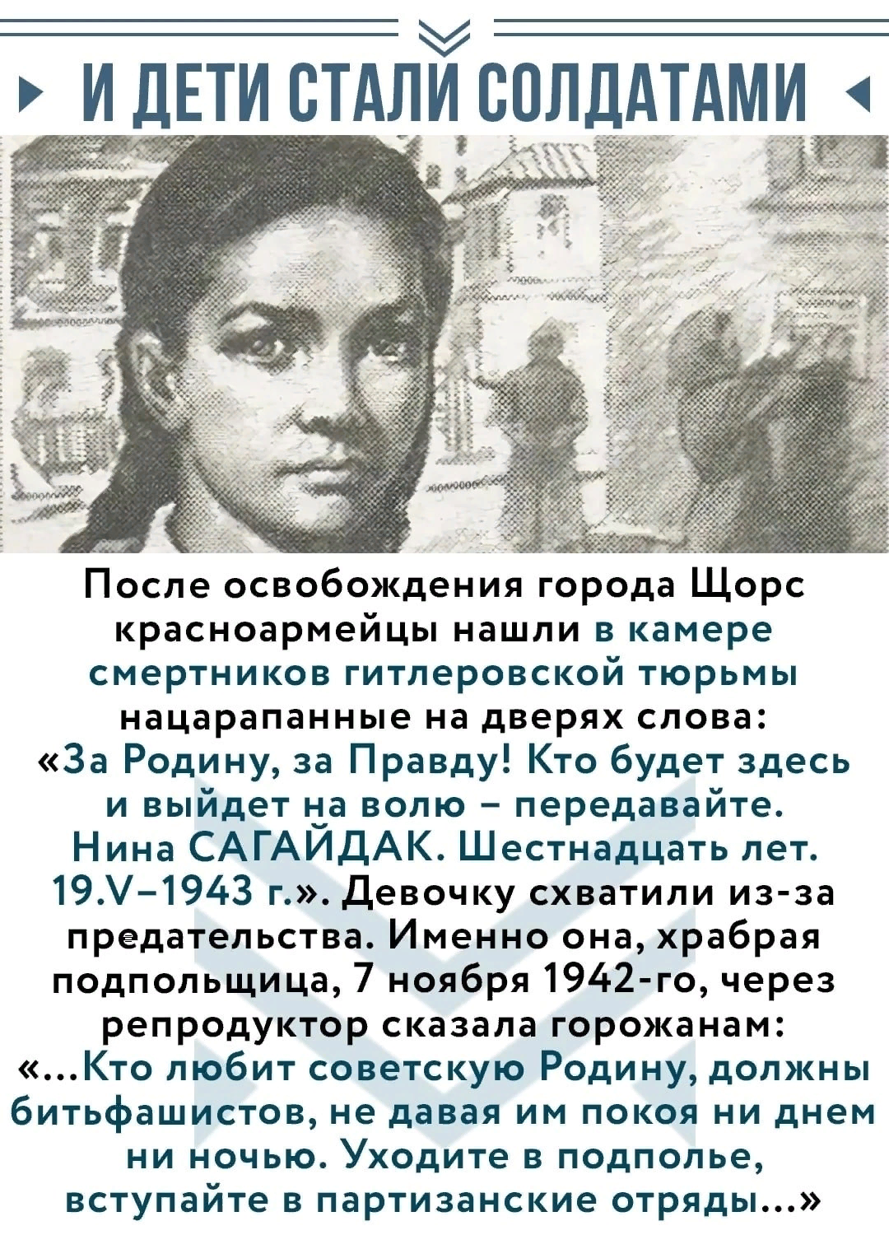
Нина Сагайдак.
Город оккупирован фашистами.
Утро. День 7 ноября.
Над густыми сумерками мглистыми
Алым стягом вспыхнула заря.
Голос по радио, бурно взлетающий,
Словно с Москвою наладилась связь:
-С праздником вас, дорогие товарищи!
Да здравствует наша Советская власть!
Дата рождения: 12 марта
Место рождения: г. Сновск, Черниговская губерния, Украинская ССР, СССР
После ареста юную партизанку полтора месяца пытали, просили выдать товарищей, но она молчала. В некоторых источниках сказано, что пытавший ее немец воскликнул: «Что за непонятная страна! Здесь даже дети партизанят!».
Неизвестна и точная дата расстрела. На памятниках ставят дату 19 мая 1943 года. Известно, что 10 мая Нина была жива, и находясь в камере для смертников, оставила надпись на стене. Точный текст неизвестен, но одна из наиболее известных интерпретаций звучит так:
«За Родину, за Правду! Кто будет здесь и выйдет на волю передавайте. Нина Сагайдак. Шестнадцать лет»
Всего четыре месяца не дожила Нина до момента, когда советские танки ворвались в Щорс и разгромили оккупантов. Танкисты, освободившие город, нашли в камере для смертников надпись, которую сделала Нина перед смертью.

Slide 6
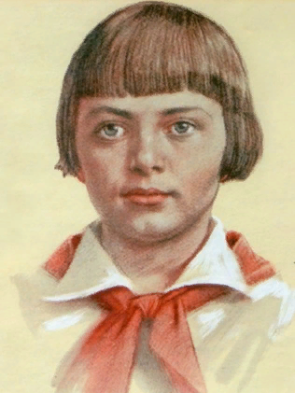
Зина Портнова
Ночь в застенках долга,
Но отважно, сурово смотришь ты на врага.
С кровью падают на пол пряди светлых волос.
Сам начальник гестапо учиняет допрос.
ДАТА РОЖДЕНИЯ
20. 2. 1926
ДАТА СМЕРТИ
10. 1. 1944
МЕСТО РОЖДЕНИЯ
Ленинград
МЕСТО СМЕРТИ
Полоцк
Девушка знала, что может оказывать посильную помощь старшим товарищам, которые, как и она ненавидели врага. Она ночами писала листовки, а затем обклеивала ими здания в посёлке.
Зинаиде дали важное задание, она должны была устроиться в столовую в которой принимали пищу солдаты вермахта, а затем подсыпать им яд в суп. Ей удалось это сделать. Более сто немецких солдат умерли. Среди них были и лётчики, у которых было задание вылететь именно в этот день, для бомбёжки Москвы и Ленинграда. А значит её действия спасли не одну жизнь советских людей.
Непрекращающиеся пытки длились больше месяца. Немецкие мучители дробили ей кости и суставы, заламывали руки, затем ей выкололи глаза. Её жгли раскалённым железом, загоняли под ногти иголки, они мстили ей за убитых и отравленных ею немецких солдат.
Утром 10 января 1944 года, немцы вели на расстрел 17 летнюю, слепую и абсолютно седую девушку. Она шла босыми ногами по снегу.

Slide 7
Валя Котик
Валентин Котик родился в 1930 году в селе Хмелёвка Шепетовского района Каменец-Подольской (ныне Хмельницкой) области.
Когда началась Великая Отечественная война, Вале было всего 11 лет.
В день 14-летия, 11 февраля 1944 года, мальчик узнал, что Красная Армия освободила его Шепетовку.

Slide 8
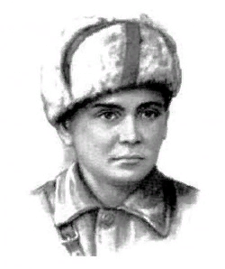
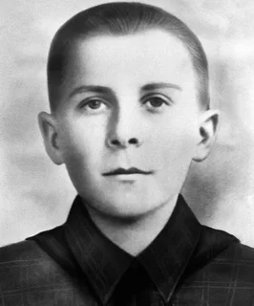
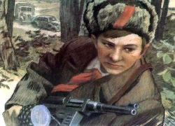
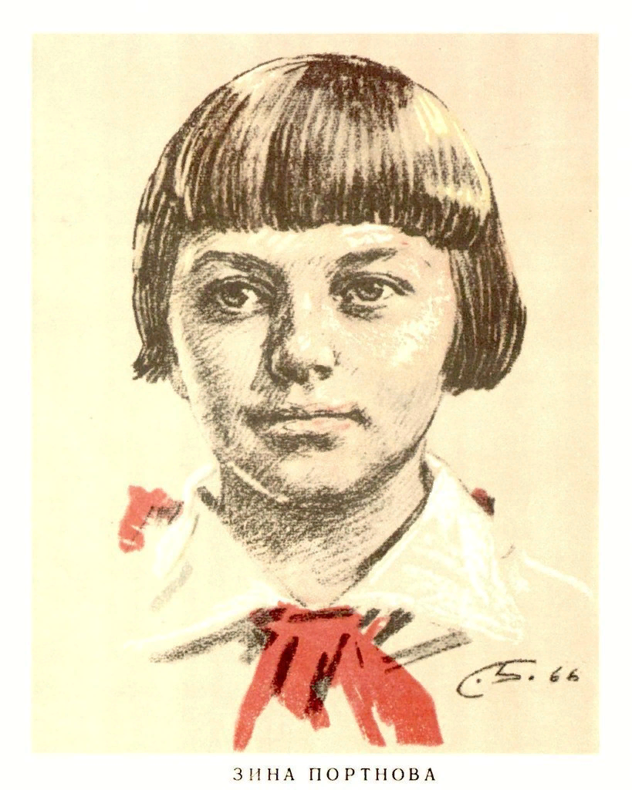
ПИОНЕРЫ удостоены звания Герой Советского Союза
Леня Голиков Марат Казей Валя Котик
Зина Портнова Шура Чекалин Боря Цариков

Slide 10
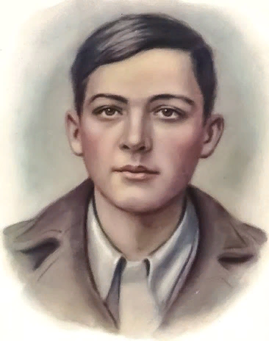

Slide 11
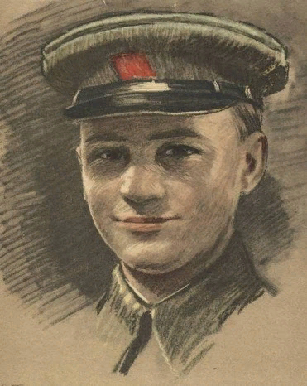

Slide 12
Лида Вашкевич

Slide 13
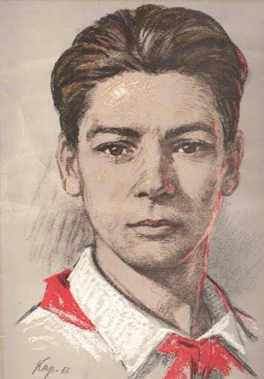
Толя Шумов
Толя Шумов родился 22 декабря 1923 года в Осташёве Московской области
Толя, как и его мама, вступил в партизанский отряд. В обязанности юного партизана входили задачи по сбору информации о дислокации и численности противника, о продвижении фашистских частей. Вместе с Толей в отряд пришли его школьные товарищи.
Толю задержали и отправили на допрос.
Он рассказывал немцам анекдоты про коммунистов и своим остроумием расположил к себе немецкого офицера.
А еще Толя рассказал о том, что давно ищет свою мать. Немец был очарован Толей, он проникся его историей, оставил его при себе и даже обещал помочь ему в поисках мамы. Усыпив бдительность противника окончательно, Толя выбрал подходящий момент и сбежал, прихватив с собой папку с картами противника, оружие и бинокль немецкого офицера.
Несколько часов длился допрос Толи Шумова с применением пыток. Толя не вымолвил ни одного слова и до последнего держался удивительно мужественно. Не добившись от подростка интересующих сведений, было принято решение Толю казнить. Под конвоем его отвели в лес и расстреляли. Толе Шумову было 18 лет.

Slide 14
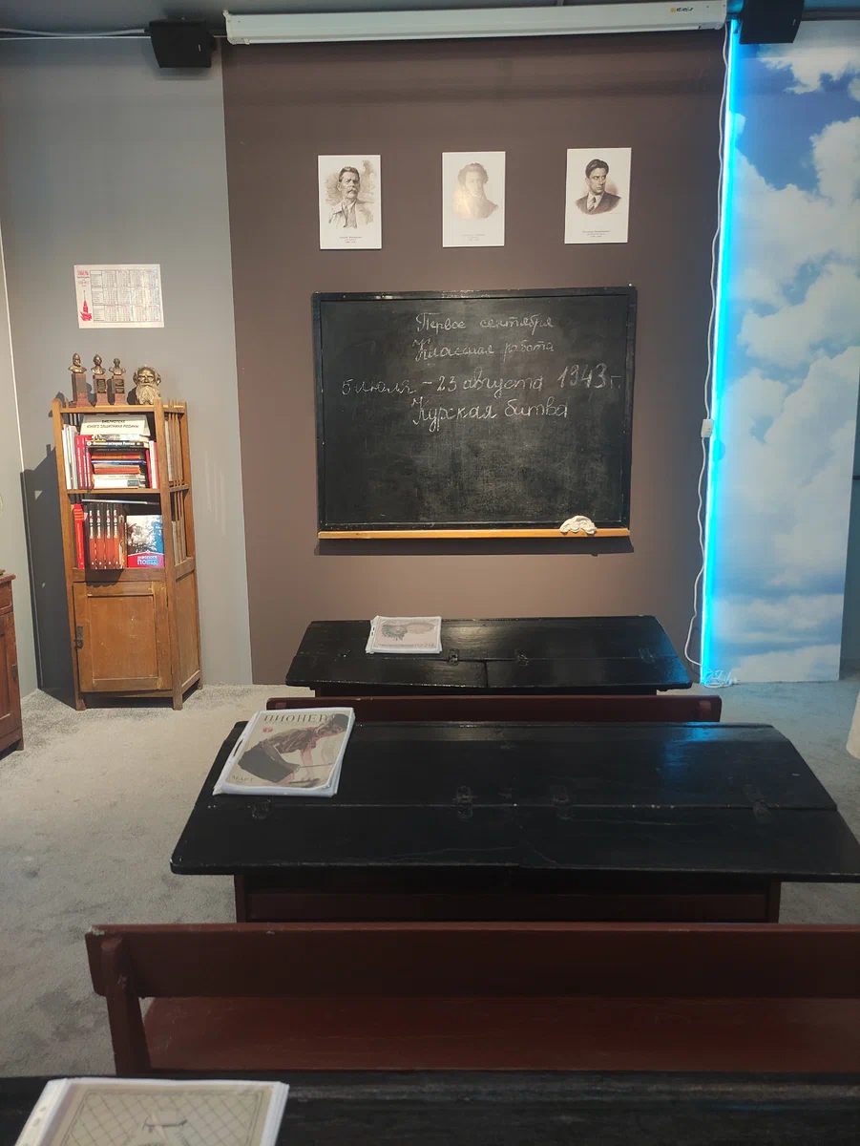
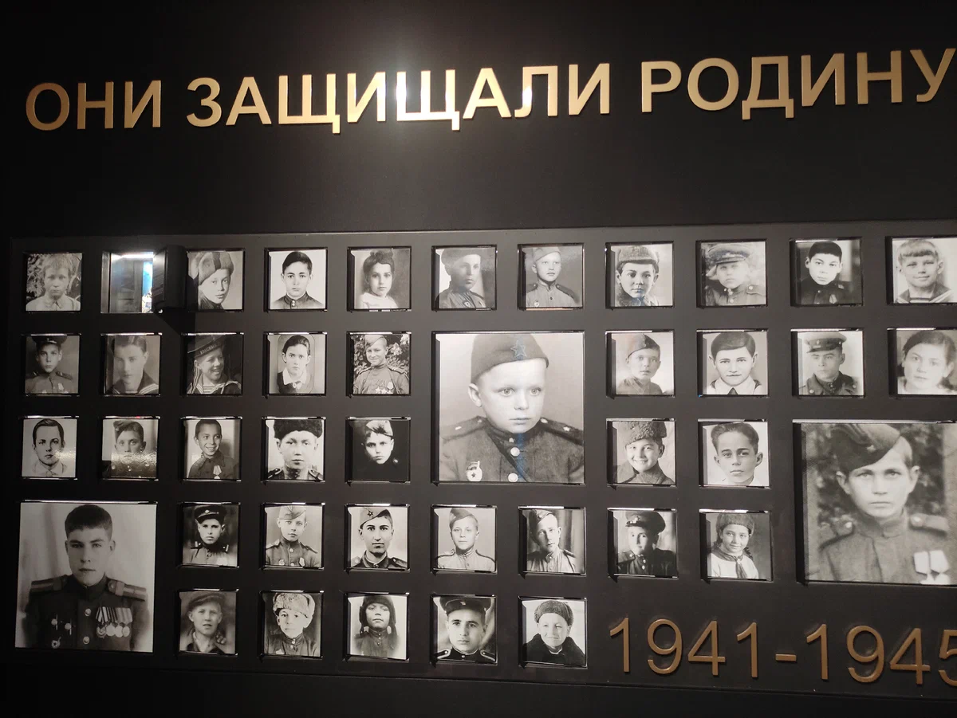
В городе Курске находится единственный в своем роде музей, где собраны уникальные сведения о судьбах детей войны. За сорок лет сотрудникам музея удалось установить более 10 тысяч имен сынов и дочерей полков и юных партизан.

Slide 15
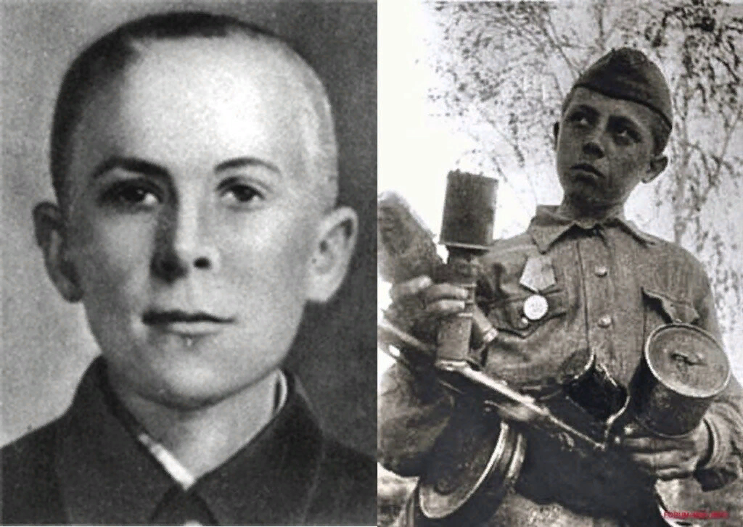
Марату Казею было 15 лет когда он совершил подвиг, за который ему присвоили звание Героя Советского Союза

Slide 16
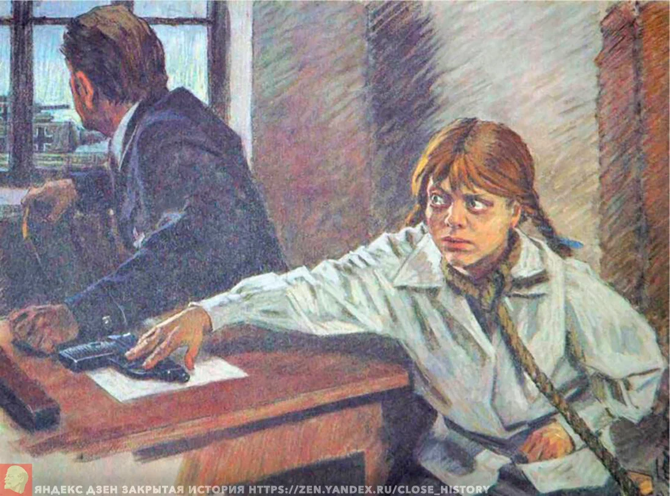
Подпольная организация в Белоруссии, куда вступила Зина Портнова
Летом 1941 г. Зина поехала на каникулы к бабушке в Белоруссию. Там ее и застала война. Спустя несколько месяцев Зина вступила в подпольную организацию «Юные патриоты». Потом стала разведчицей в партизанском отряде имени Ворошилова. Девочка отличалась бесстрашием, смекалкой и никогда не унывала.

Slide 17
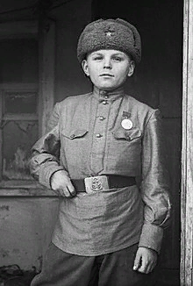
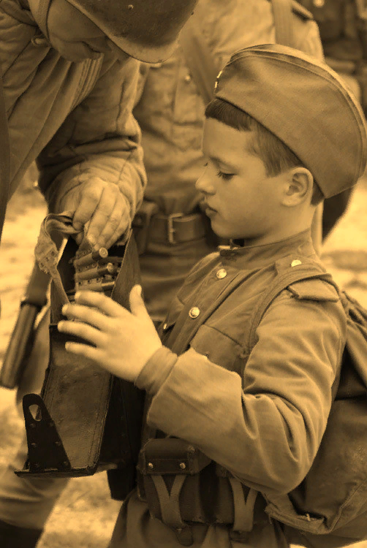
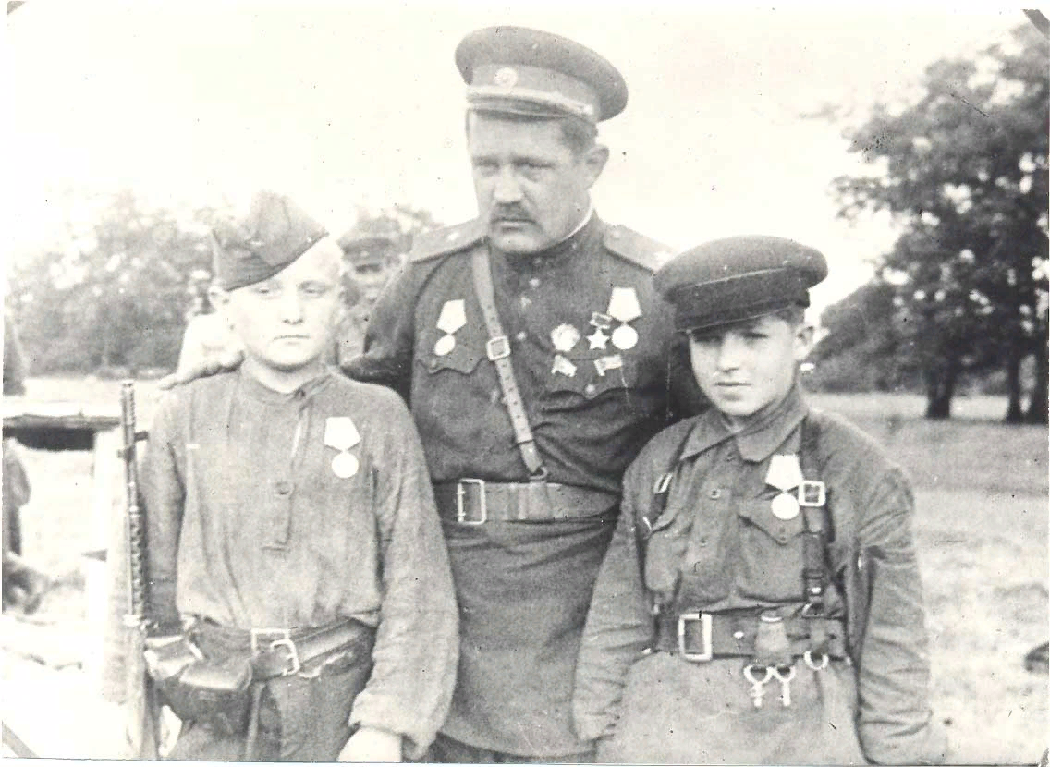
Как называли детей на войне?
Во время Великой Отечественной войны в рядах Красной армии служило более 3500 фронтовиков младше 16 лет. Их называли "сыновьями полка", хотя были среди них и дочери.
С 1941 по 1945 год вместе со взрослыми били фашистов три с половиной тысячи красноармейцев моложе шестнадцати лет

Slide 18
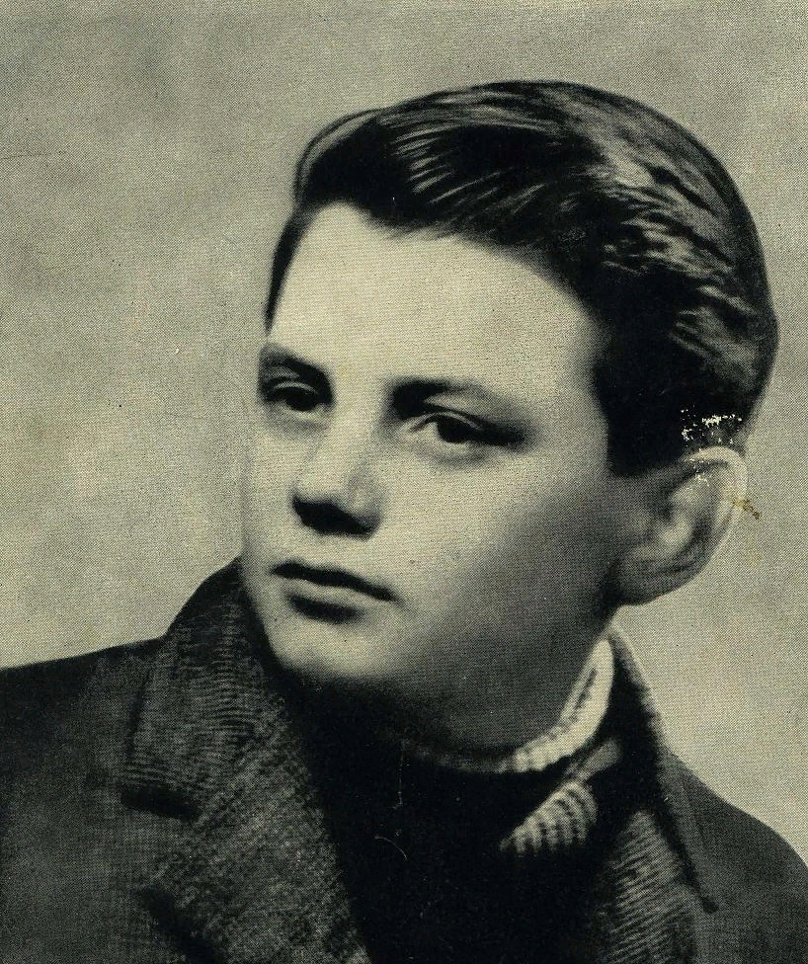
Даниэль Фери - юный герой-антифашист
В первом ряду демонстрантов шёл невысокий паренёк – Даниэль Фери, французский мальчик, который каждое утро продавал на улицах Парижа газеты. Его все знали и любили. Но демонстрантов поджидали неонацисты. Мальчик не слышал предательских выстрелов. Он упал на мостовую, сраженный фашистской пулей.
Пятнадцатилетнего Даниэля Фери убили 8 февраля 1962
г. во время антифашистской демонстрации трудящихся в г.
Париже.

Slide 19
8 февраля 1963 года, в другой стране – Ираке – в тюрьме от нечеловеческих пыток умер другой мальчик – Фадыл Джамаль. Он отказался выдать фашистам товарищей своего отца. Фадылу было только 15 лет

